Slide 1
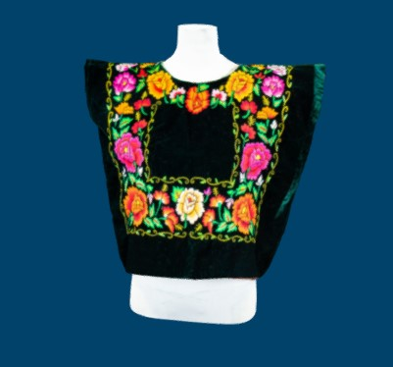
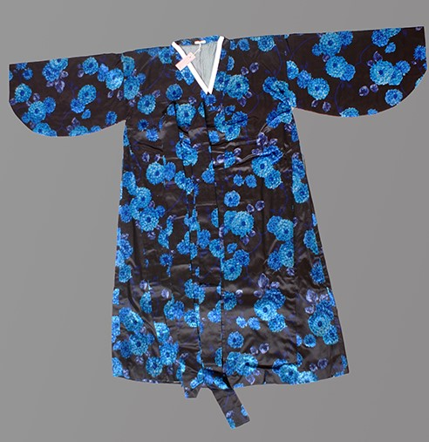
¿Qué tienen en común el Huipil y el Hanbok?
La ropa que llevamos - Student Activities Handout Nombre:________________________
HUIPIL
HANBOK
AMBOS

